Slide 1

Sistem Yönetimi 1
Mustafa Akgül Özgür Yazılım Yaz Kampı
2. Hafta – DNS Teknolojisi

Slide 2
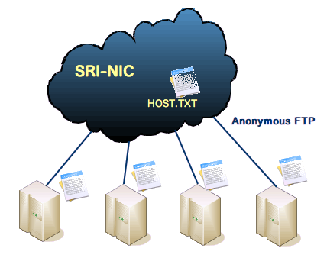
HOSTS.TXT Dosyası
Yeni isim tanımlamaları ve değişiklikleri için e-posta
Hosts.txt dosyasın aktarımı için ftp
İsimlendirme sorunu Paul Mockapetris
DNS’i tanımlayan RFC 882 883
Stanford
hosts.txt
Ip hostname

Slide 3
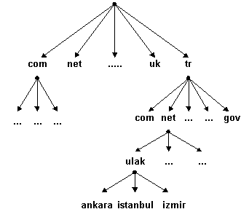
Alan Adı Yapısı
ICANN ve alt bayilikler
Üst düzey alan adları → InterNIC
Ülke alan adları (tr,uk,fr,gr, …)
ODTÜ ve NIC.RT
Kök sunucular, TLD sunucular
Yaygın domain uzantıları
com
edu
org
num
net
gov
mil
arpa

Slide 4
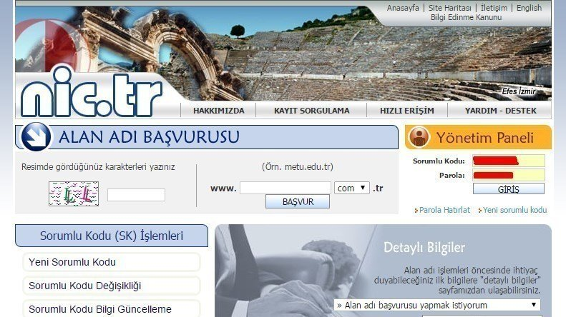
Hosting ve domain

Slide 5
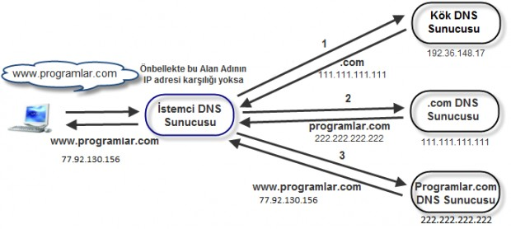
Alan Adı Çözümleme

Slide 6
Adres Defterleri
/etc/hosts
/etc/resolv.conf
/etc/nsswitch.conf
sudo chattr -ia /etc/resolv.conf
sudo chattr +ia /etc/resolv.conf

Slide 7
DNS Kayıt Türleri
SOA | Yetki başlangıç kaydı
A | Adres kaydı (Ip - hostname)
CNAME | Alias
MX | Mail sunucsu
PTR | Ters DNS sorgusu
AAA | Hostname - Ipv6 adresleri
NS | Networkteki DNS serverlar

Slide 8
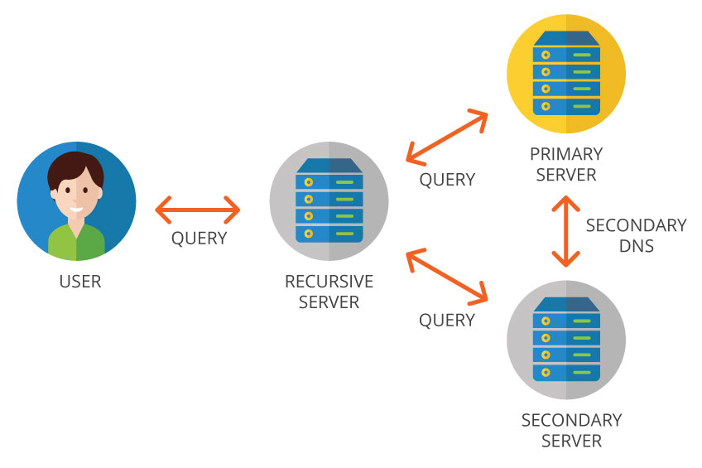
Zone ve DNS Sunucu Çeşitleri
Zone (Yetki bölgesi)
Primary Name Server
Secondary Name Server
Forwarder
Caching-Only Name Server
Recursive Sorgu
Iterative Sorgu

